Slide 1
Специальность «Сварочное производство»
Выполнила: преподаватель Кулебакского металлургического колледжа Лапшичева Н.Н.

Slide 2
Методическая разработка предназначена для проведения профориентационной работы как для студентов колледжа, так и для учеников школ.

Slide 3
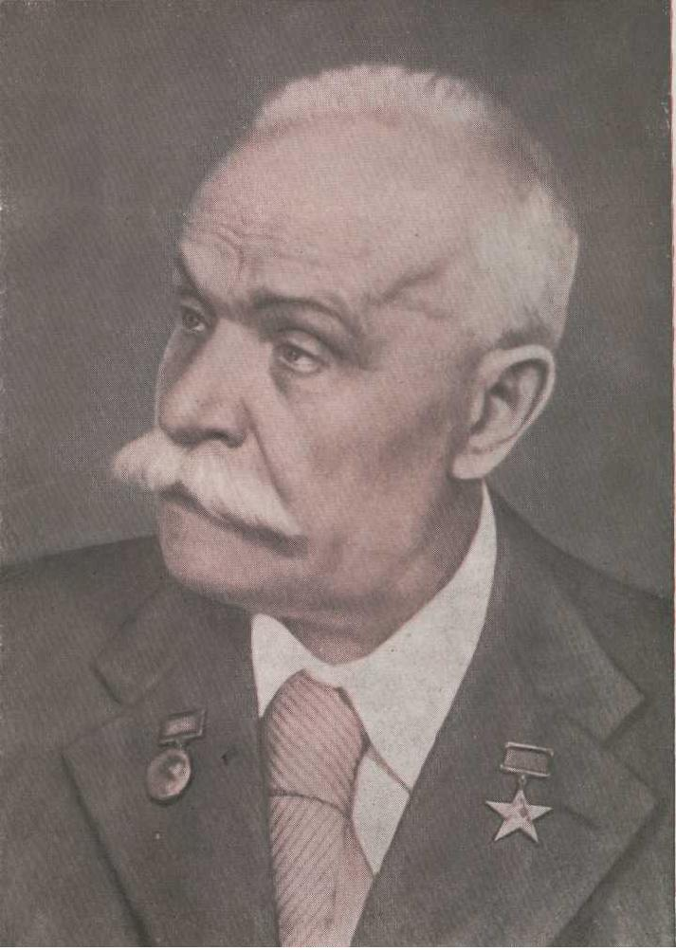
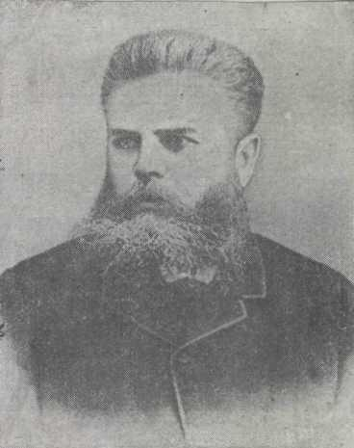
История развития сварки
Электросварка впервые была
осуществлена русским
изобретателем Н.Н Бенардосом в 1882г
Большой вклад в развитие сварочной
техники внес институт электросварки
во главе с академиком Патоном Е.О.
Специальность «Сварочное производство» в Кулебакском металлургическом техникуме открылась в 1966 году.

Slide 4
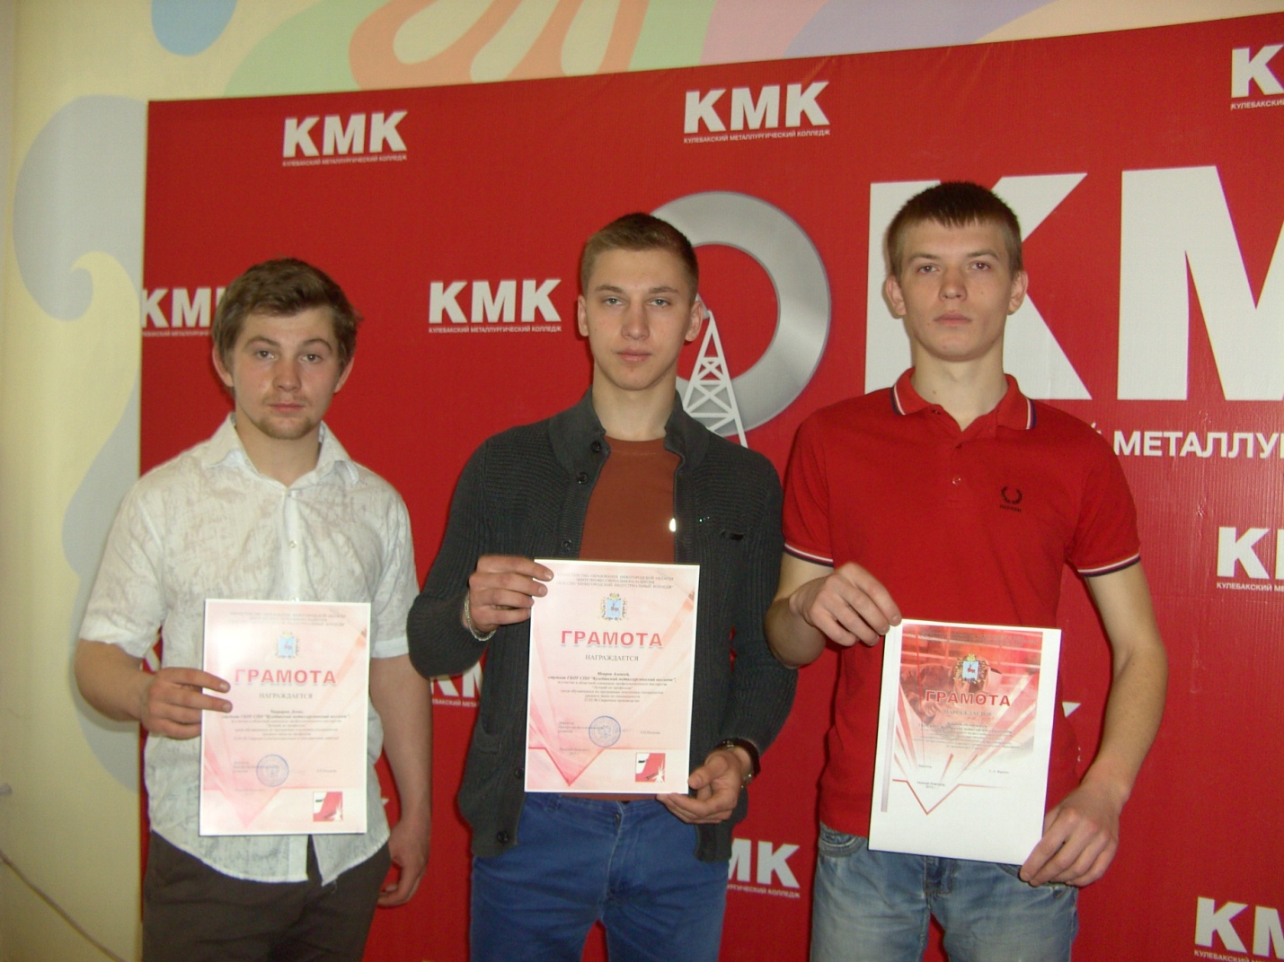
Специалист сварочного производства должен обладать общими компетенциями
Понимать сущность и значимость своей будущей профессии, проявлять к ней устойчивый интерес.
Организовывать собственную
деятельность, определять
методы
и способы выполнения
профессиональных задач,
оценивать их
эффективность
и качество.

Slide 5
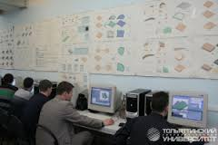
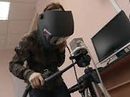
Специалист сварочного производства должен обладать общими компетенциями
Решать проблемы, оценивать риски и принимать решения в нестандартных ситуациях
Осуществлять поиск,
анализ и оценку информации,
необходимой для постановки
и решения
профессиональных задач,
профессионального и
личностного развития.
Использовать информационно-
коммуникационные технологии
для совершенствования
профессиональной деятельности.

Slide 6
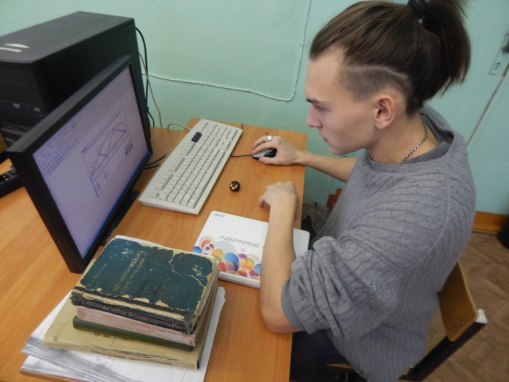
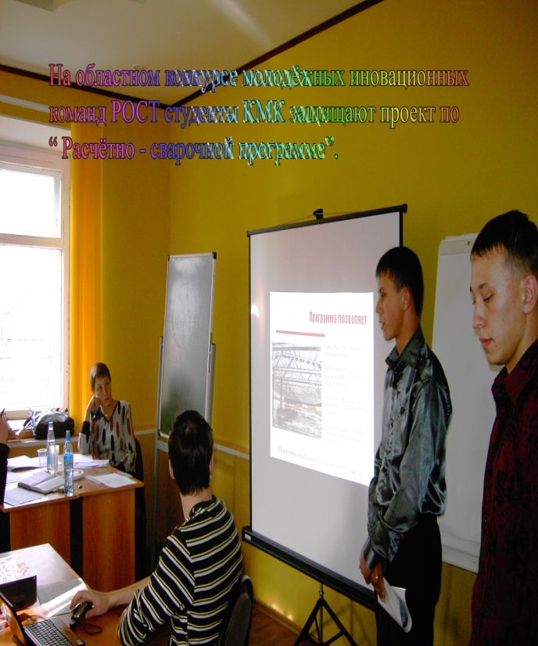
Специалист сварочного производства должен обладать общими компетенциями
Работать в коллективе и команде, обеспечивать ее сплочение, эффективно общаться с коллегами, руководством, потребителями.
Ставить цели, мотивировать деятельность подчиненных, организовывать и контролировать их работу с принятием на себя ответственности за результат выполнения заданий.
Самостоятельно определять задачи профессионального и личностного развития, заниматься самообразованием, осознанно планировать повышение квалификации.

Slide 7
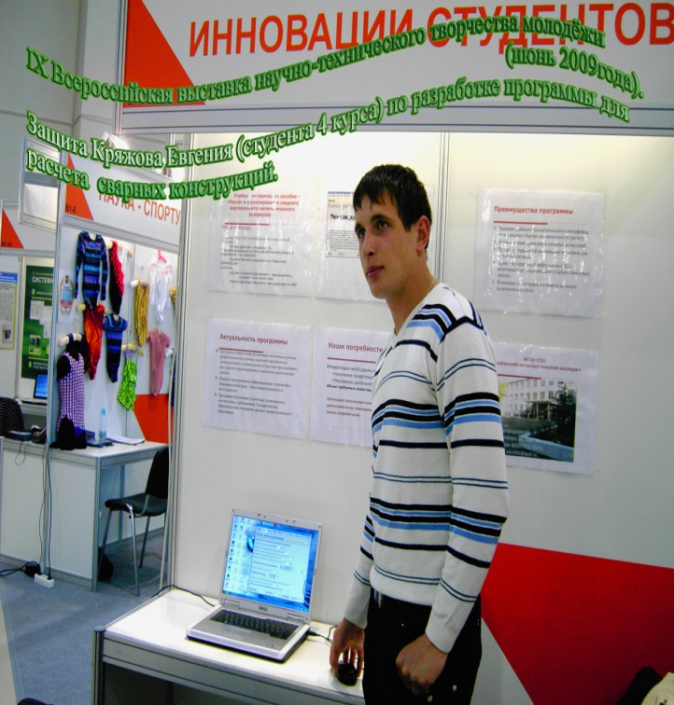
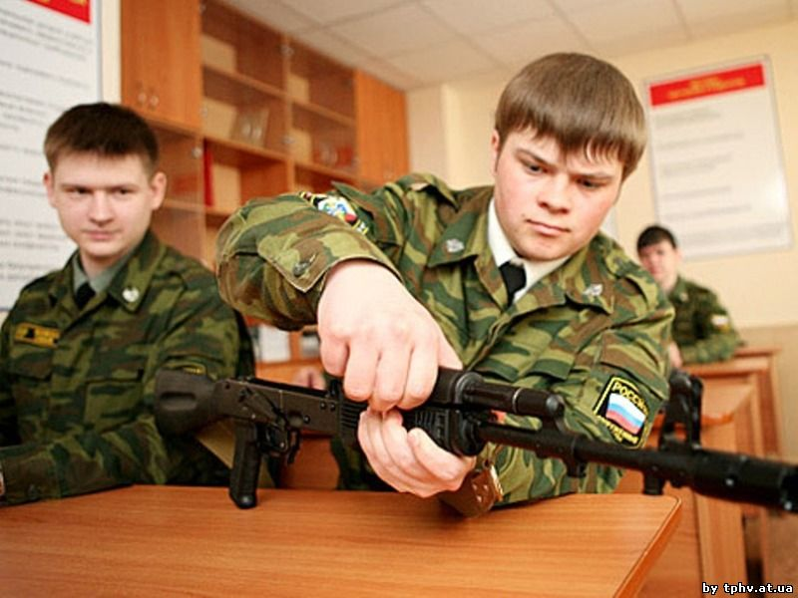
Специалист сварочного производства должен обладать общими компетенциями
Быть готовым к смене технологий в профессиональной деятельности.
Исполнять воинскую обязанность, в том числе с применением полученных профессиональных знаний

Slide 8
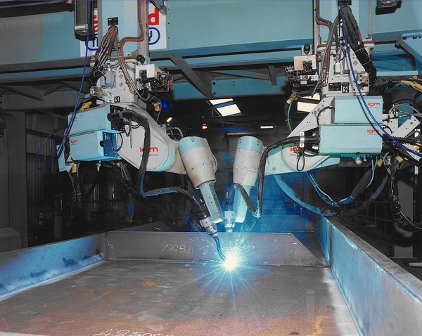
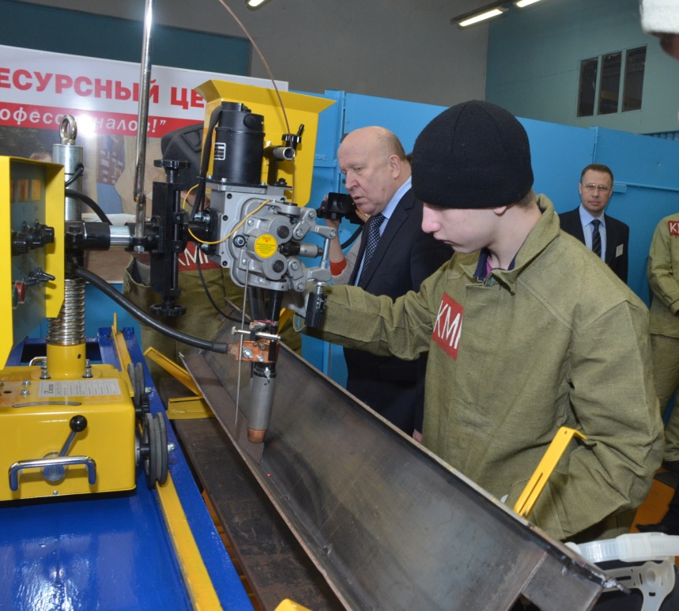
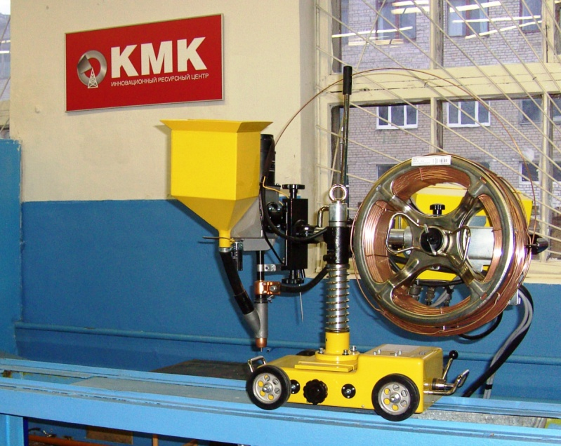
Виды деятельности
Подготовка и осуществление технологических процессов изготовления сварных конструкций

Slide 9
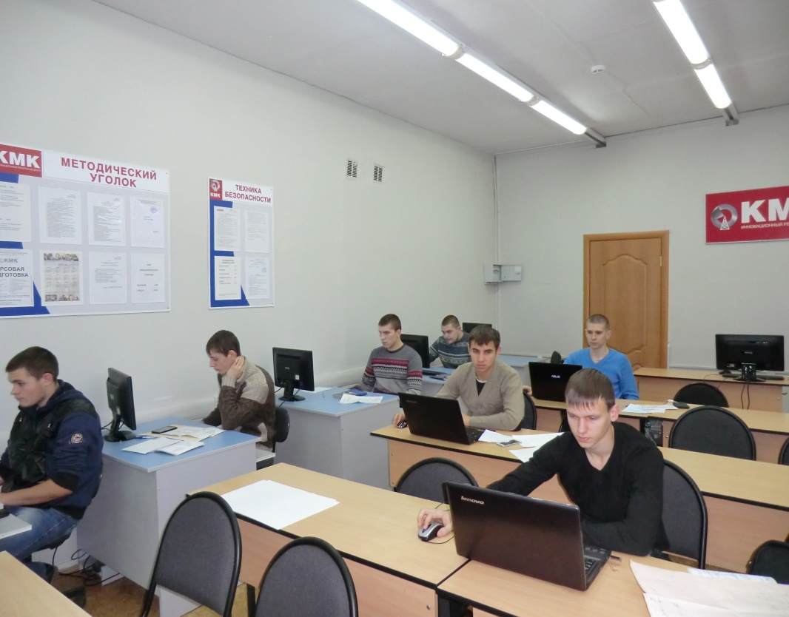
Виды деятельности
Организация и планирование сварочного производства.

Slide 10
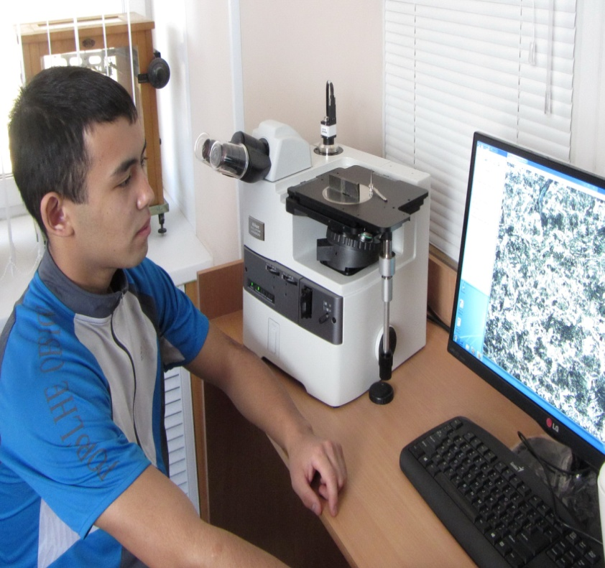
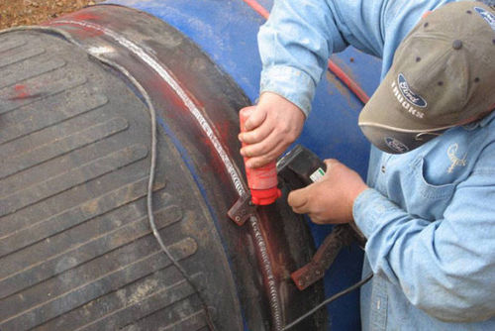
Виды деятельности
Контроль качества работ

Slide 11
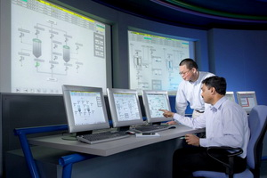
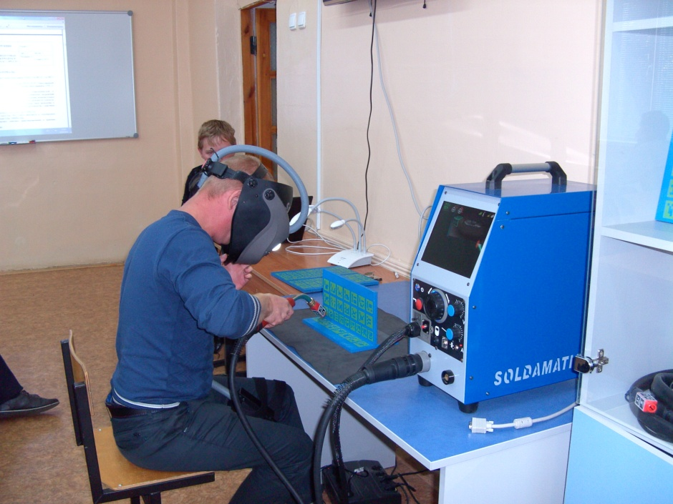
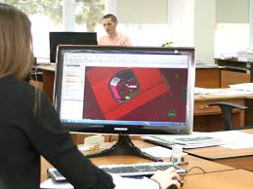
Виды деятельности
Разработка технологических процессов и проектирование изделий

Slide 12
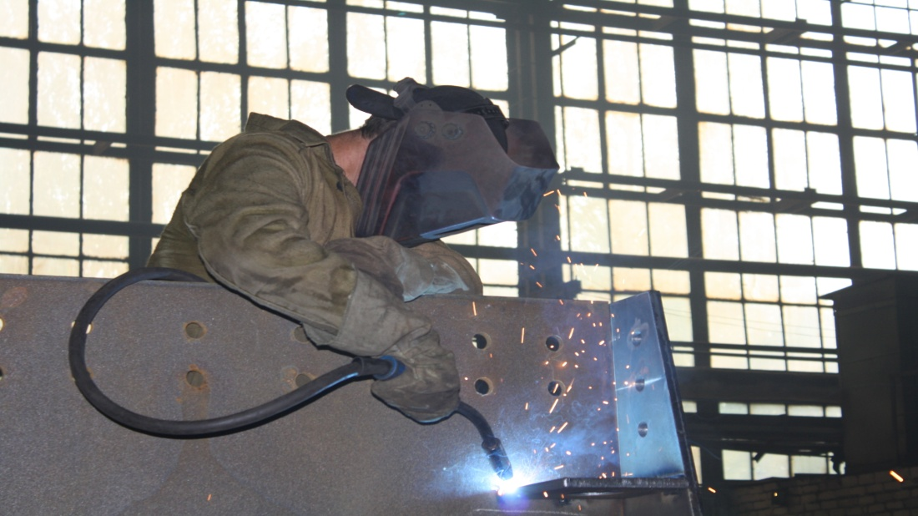
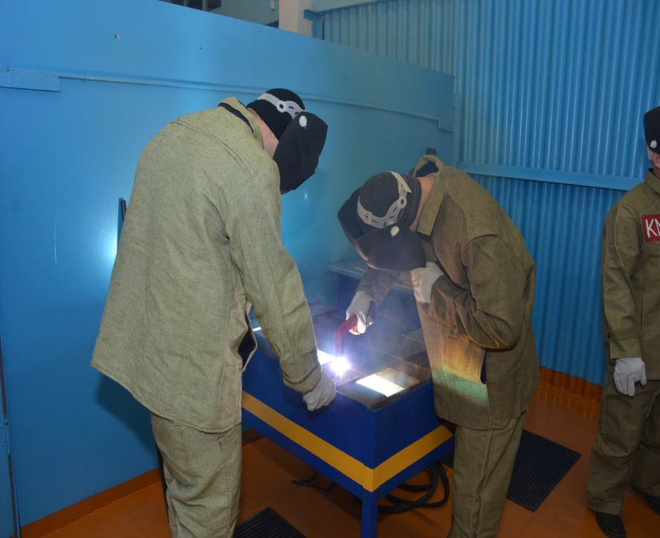
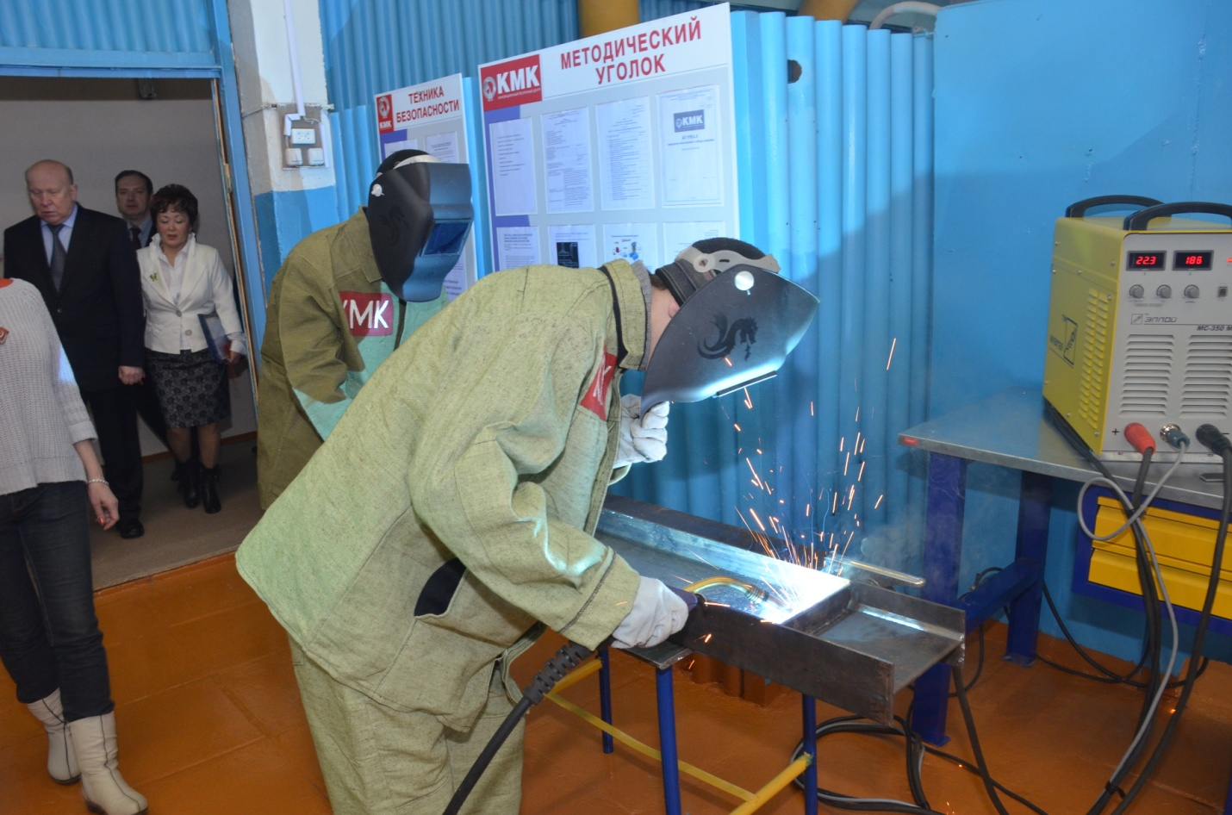
Виды деятельности
Выполнение работ по одной или нескольким профессиям рабочих, должностям служащих

Slide 13
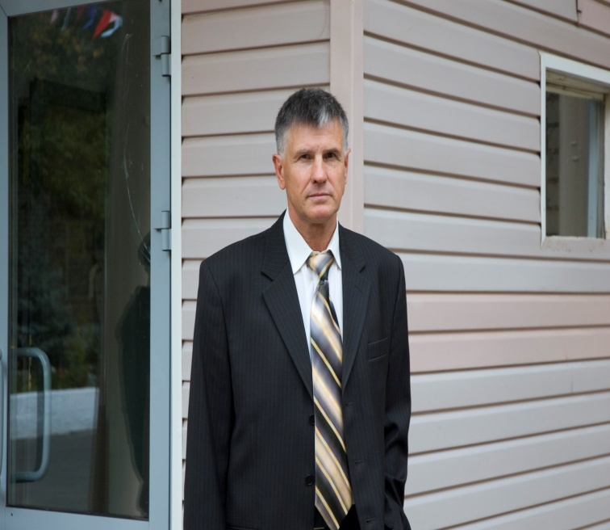
Выпускники колледжа
Козлов В.В. - Панкратов Д.Ю. -
гл.аудитор ПАО «Русполимет» заместитель директора
по производству – начальник
управления планирования
производства ПАО «Русполимет»
Титов А.В. – гл.сварщик
ОАО «КМЗК»

